Slide 1
Родительское собрание
Адаптация пятиклассников

Slide 2
Возрастные особенности младшего подростка:
потребность в достойном положении в коллективе сверстников, в семье;
повышенная утомляемость;
стремление обзавестись верным другом;
стремление избежать изоляции, как в классе, так и в малом коллективе;
повышенный интерес к вопросу о “соотношении сил” в классе;
стремление отмежеваться от всего подчеркнуто детского;
отсутствие авторитета возраста;
отвращение к необоснованным запретам;
восприимчивость к промахам учителей;
переоценка своих возможностей, реализация которых предполагается в отдаленном будущем;
отсутствие адаптации к неудачам;
отсутствие адаптации к положению “худшего”;
ярко выраженная эмоциональность;
требовательность к соответствию слова делу;
повышенный интерес к спорту.

Slide 3
Признаки успешной адаптации:
удовлетворенность ребенка процессом обучения;
ребенок легко справляется с программой;
степень самостоятельности ребенка при выполнении им учебных заданий, готовность прибегнуть к помощи взрослого лишь ПОСЛЕ попыток выполнить задание самому;
удовлетворенность межличностными отношениями – с одноклассниками и учителем.

Slide 4
Признаки дезадаптации:
усталый, утомлённый внешний вид ребёнка.
нежелание ребёнка делиться своими впечатлениями о проведённом дне.
стремление отвлечь взрослого от школьных событий, переключить внимание на другие темы.
нежелания выполнять домашние задания.
негативные характеристики в адрес школы, учителей, одноклассников.
жалобы на те или иные события, связанные со школой.
беспокойный сон.
трудности утреннего пробуждения, вялость.
постоянные жалобы на плохое самочувствие.

Slide 5
Результаты анкетирования
1. Акулова Анастасия-3.6
2. Анохина Арина-2.7
3. Белозерова Юлия-3.4
4. Бурцев Анатолий-0
5. Валеев Данил-н
6. Загородникова Вероника-3.4
7. Маковка Захар-2.6
8. Метла Анна-2.5
9. Мурсалов Тимур-3.1
10. Осипова Татьяна-н
11. Паршина Дарья-2.9
12. Попков Владислав-2.5
13. Семыкин Данил-2.6
14. Суворова Виктория-2.8
15. Суворова Ксения-2.3
16. Степанов Никита-3.2
17. Тадосьев Сергей-2.8
Высокая степень удовлетворенности
Средняя степень

Slide 6
Чем можно помочь ?
Первое условие школьного успеха пятиклассника — безусловное принятие ребенка, несмотря на те неудачи, с которыми он уже столкнулся или может столкнуться.
Создавайте условия для развития самостоятельности в поведении ребенка. У пятиклассника непременно должны быть домашние обязанности, за выполнение которых он несет ответственность.
Несмотря на кажущуюся взрослость, пятиклассник нуждается в ненавязчивом контроле со стороны родителей, поскольку не всегда может сам сориентироваться в новых требованиях школьной жизни.
Для пятиклассника учитель – уже не такой непререкаемый авторитет, как раньше, в адрес учителей могут звучать критические замечания. Важно обсудить с ребенком причины его недовольства, поддерживая при этом авторитет учителя.
Пятикласснику уже не так интересна учеба сама по себе, многим в школе интересно бывать потому, что там много друзей. Важно, чтобы у ребенка была возможность обсудить свои школьные дела, учебу и отношения с друзьями в семье, с родителями.
Помогите ребенку выучить имена новых учителей.
Если вас, что-то беспокоит в поведении ребенка, постарайтесь, как можно скорее встретиться и обсудить это с классным руководителем или психологом.
Основными помощниками родителей в сложных ситуациях являются терпение, внимание и понимание. Постарайтесь создать благоприятный климат в семье для ребенка.

Slide 7



Slide 8
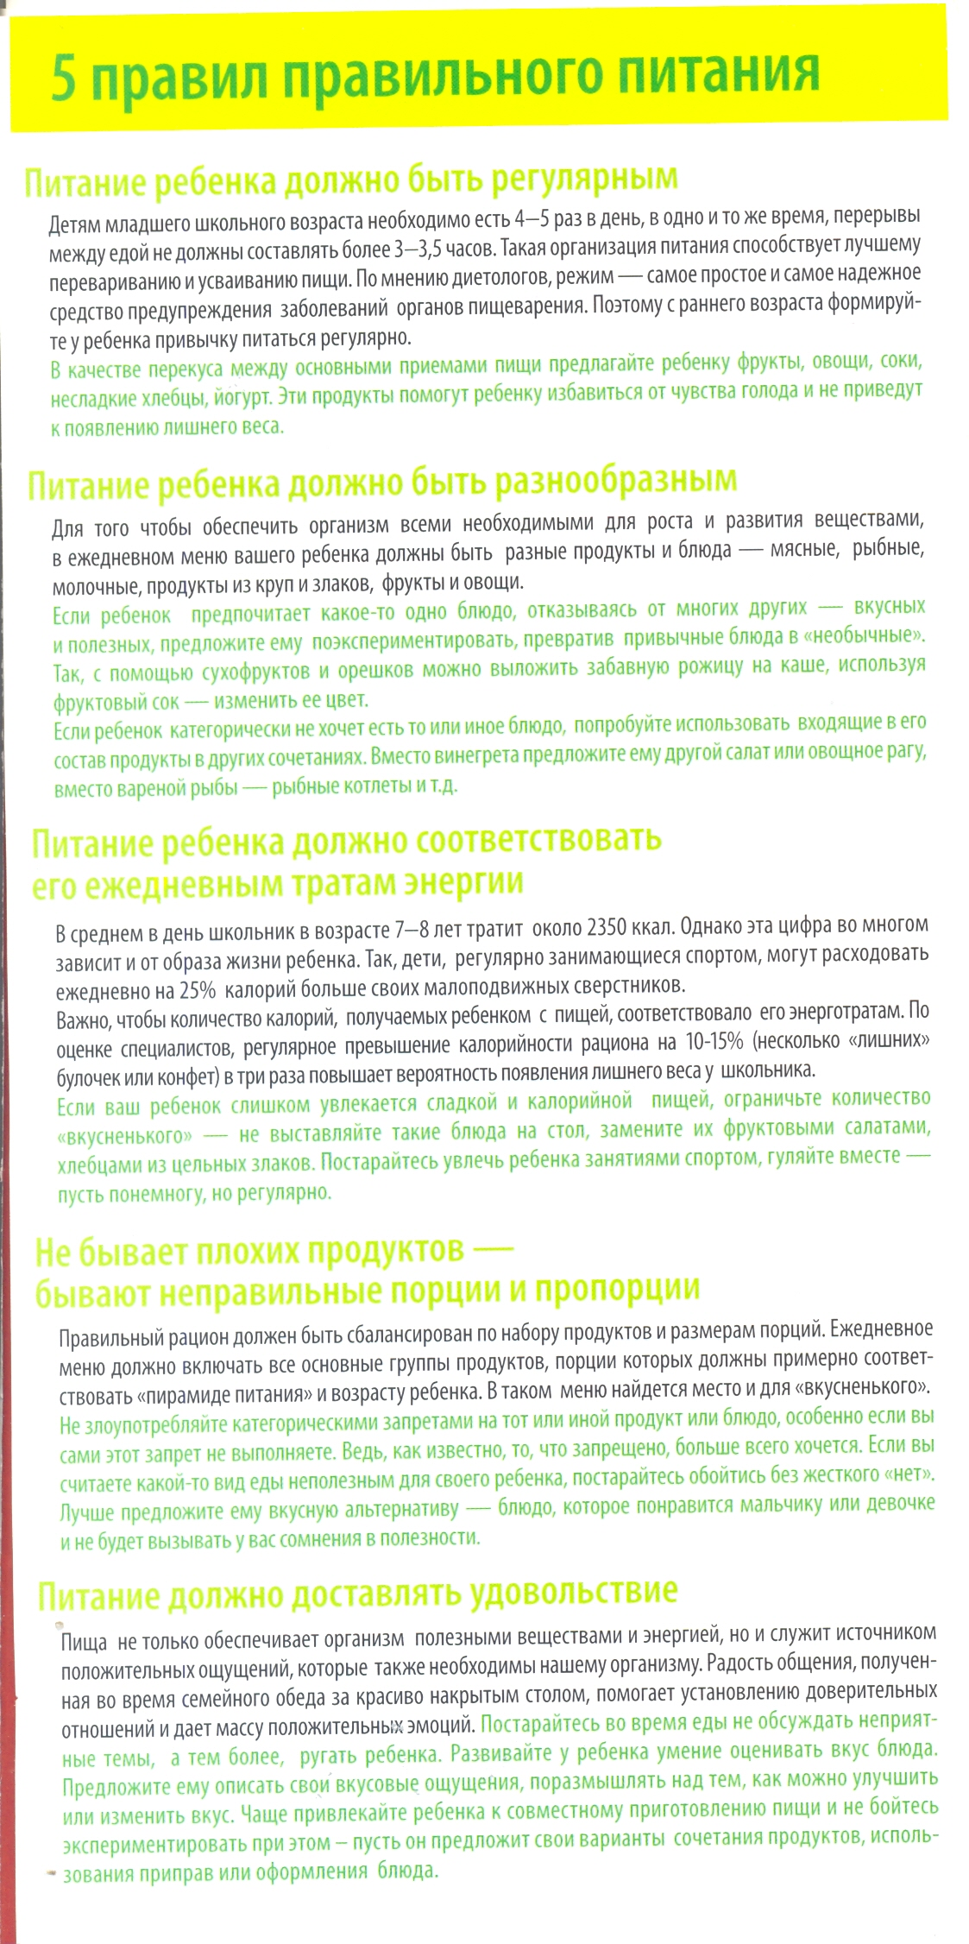

Slide 9
Наши дела
1 четверть

Slide 10
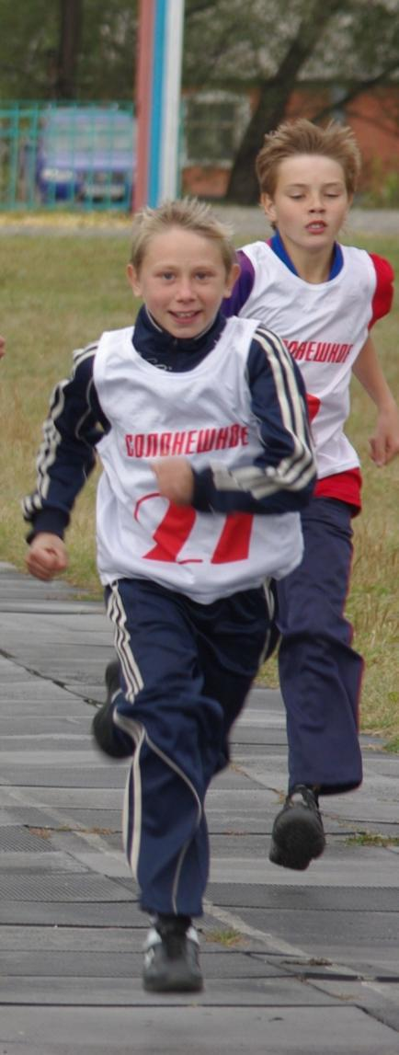
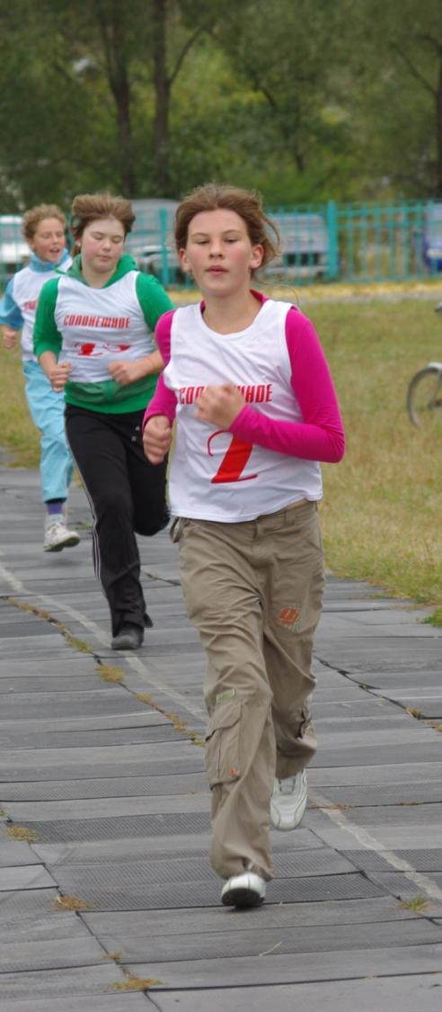
День здоровья.
Наша команда:
1.Акулова Настя
2. Анохина Арина
3.Осипова Таня
4. Паршина Даша
5. Суворова Вика
6. Маковка Захар
7. Тадосьев Сергей
8. Семыкин Данил
9. Попков Влад
10. Степанов Никита
11. Бурцев Толя

Slide 11
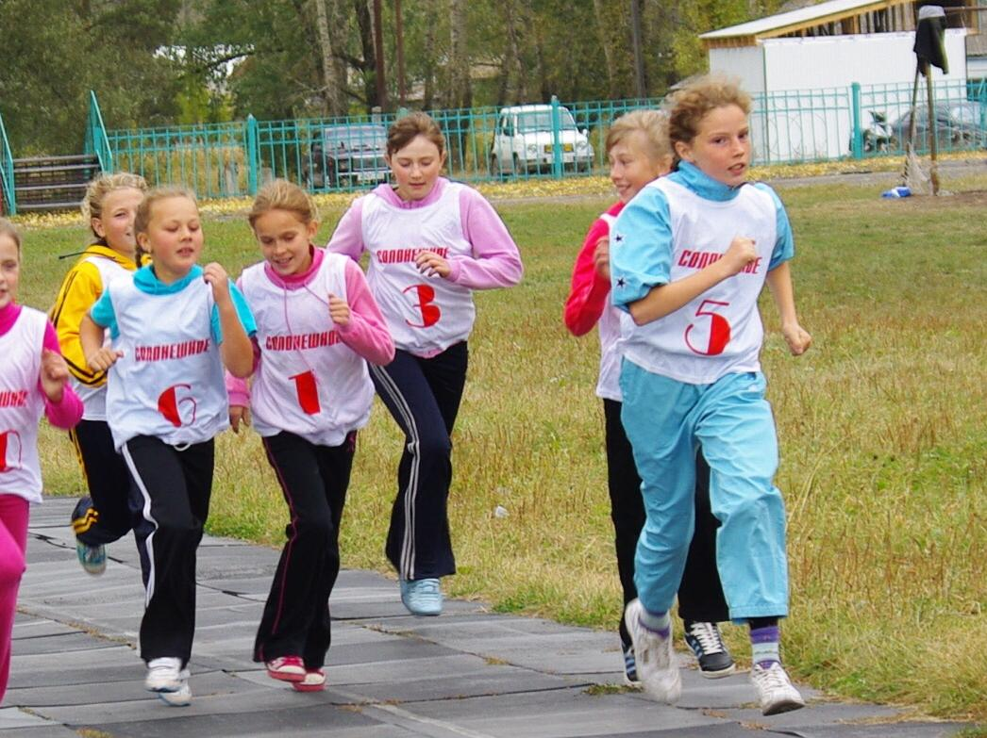

Slide 12
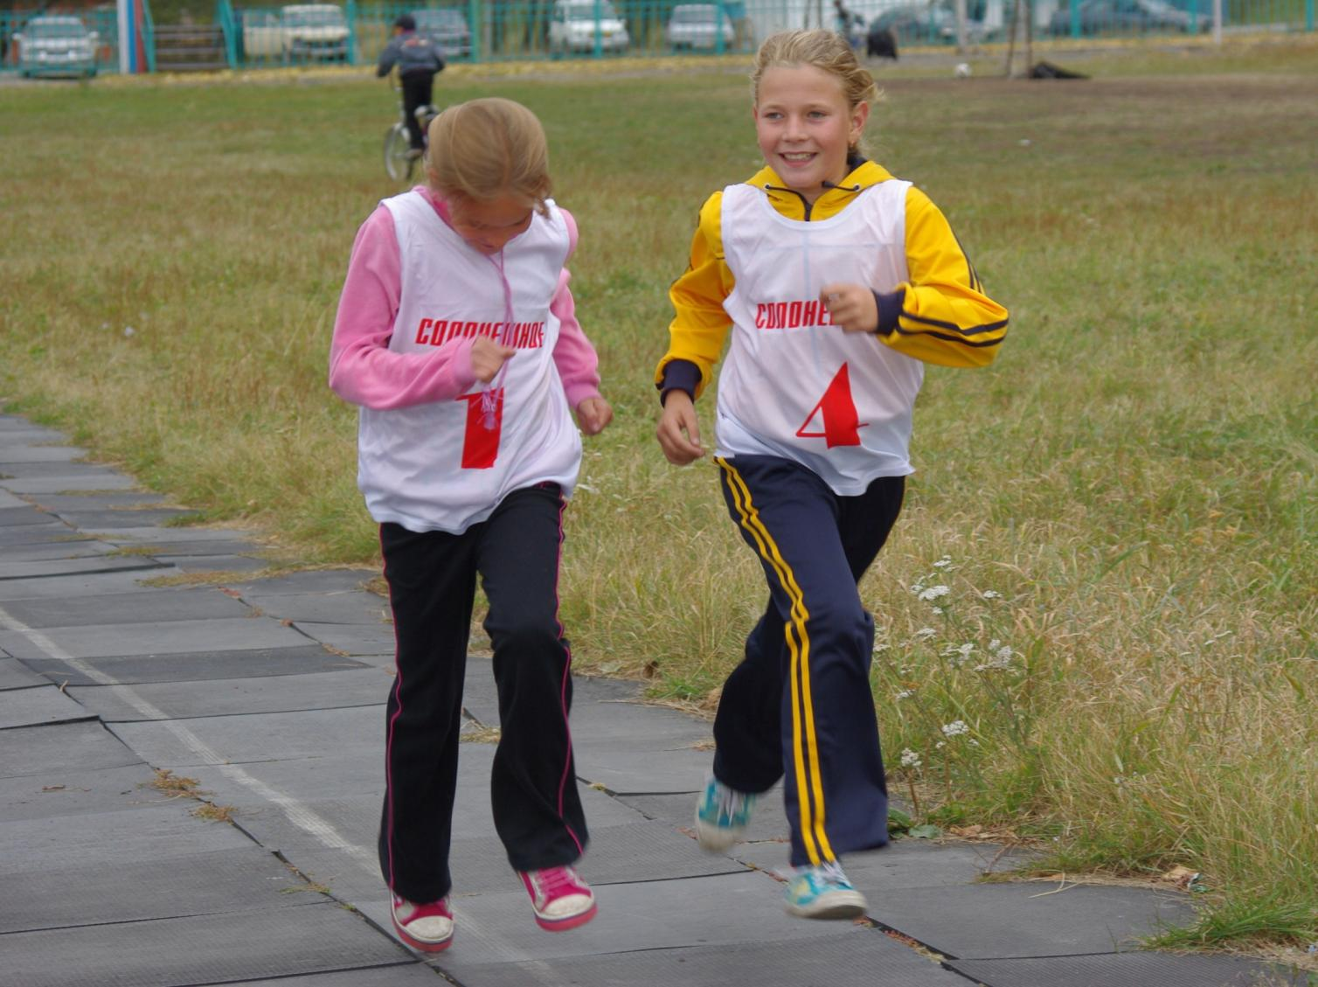

Slide 13
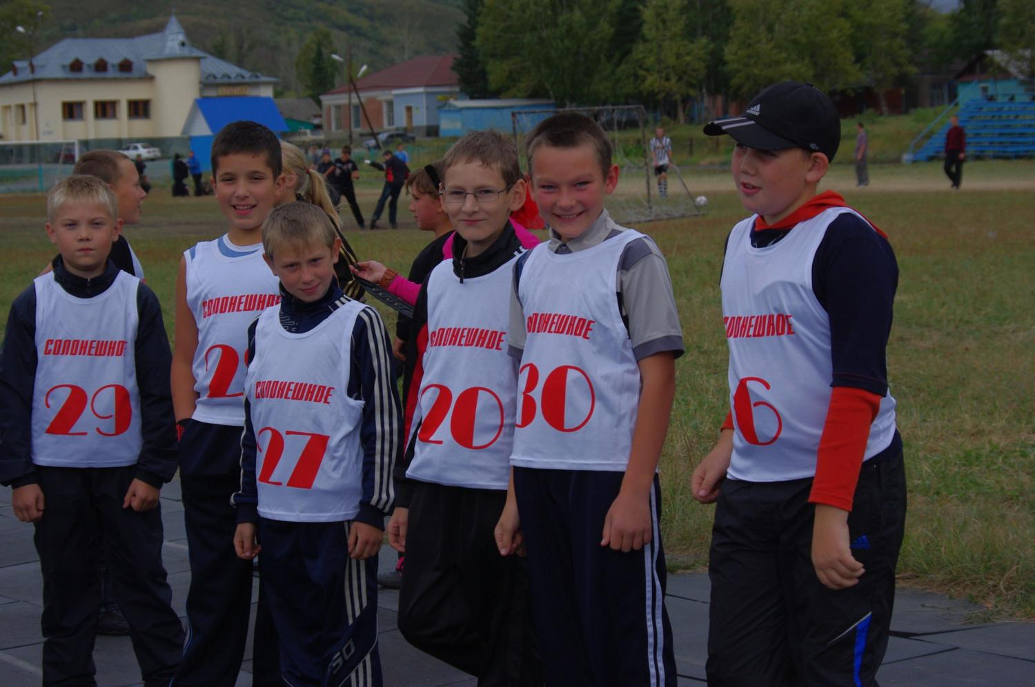

Slide 14
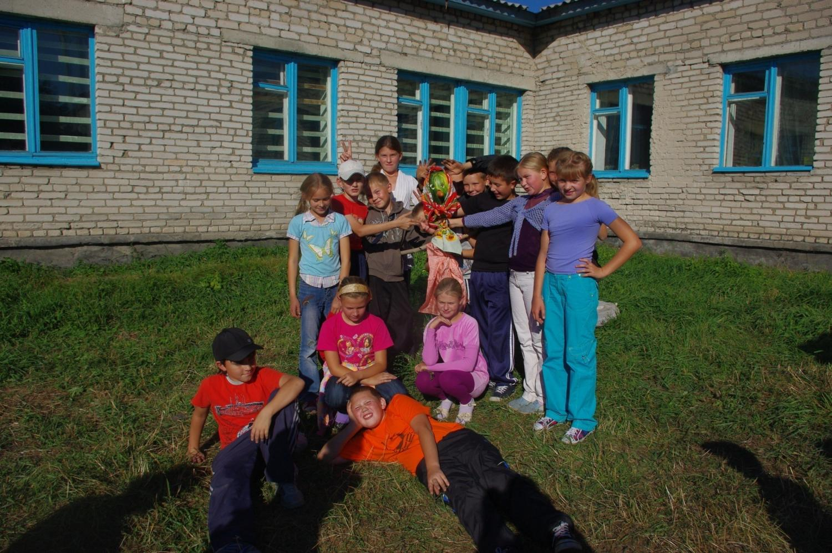
Праздник урожая
15 человек

Slide 15
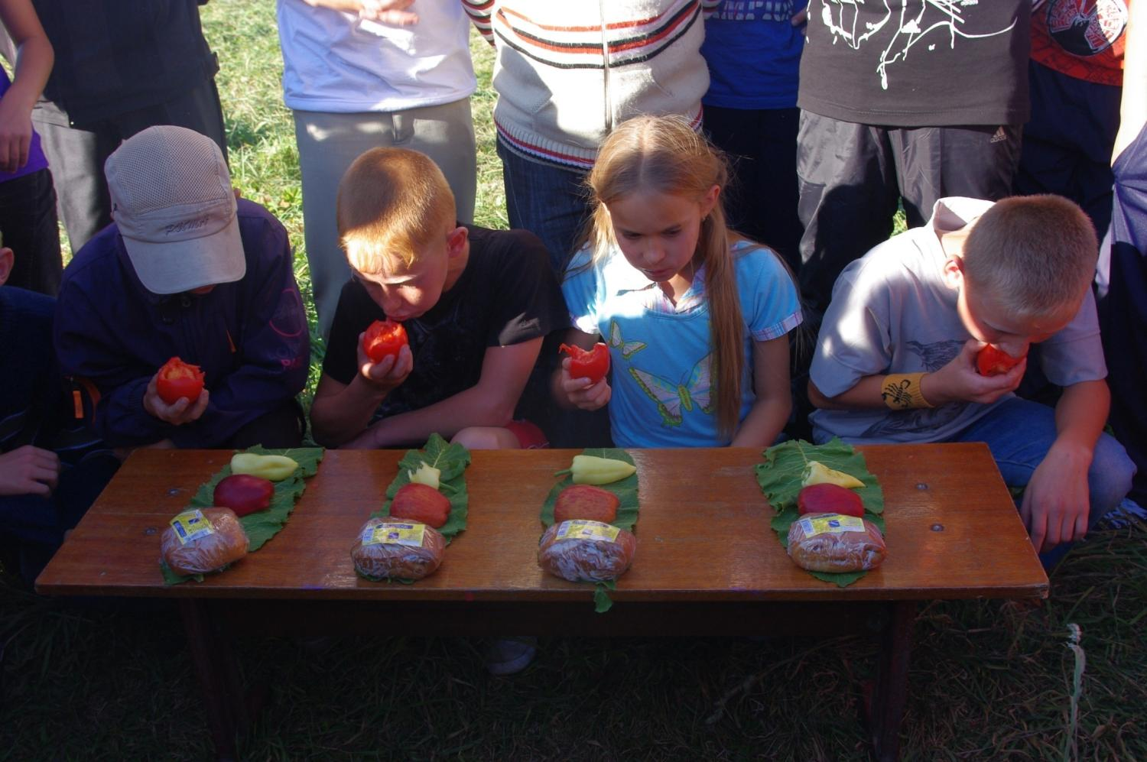

Slide 16

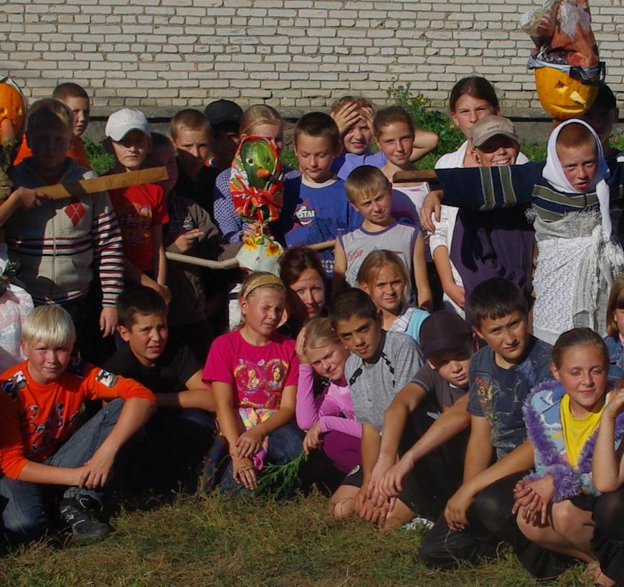

Slide 17
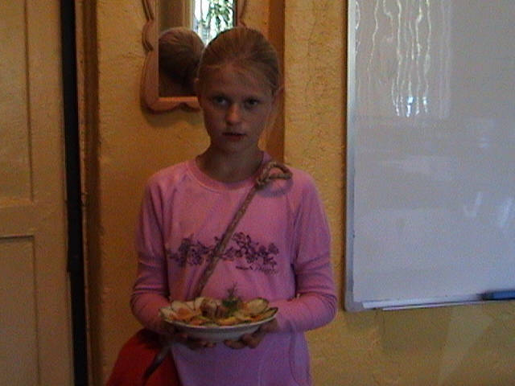
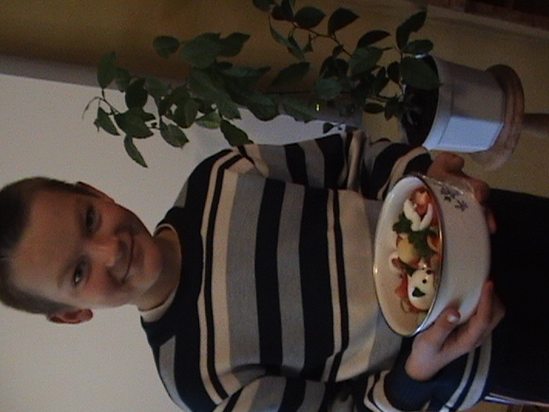
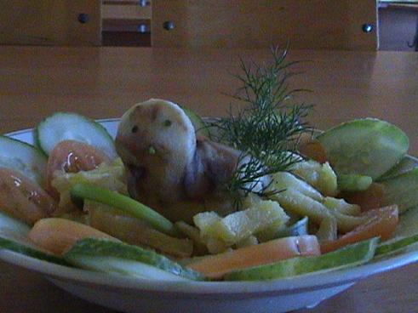
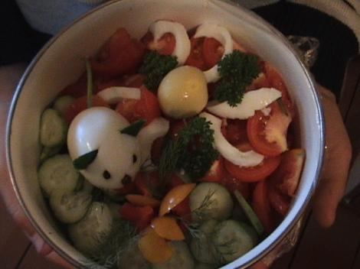
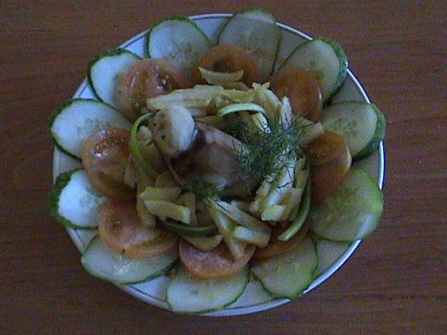
Конкурс салатов
«Курочка-ряба»
«Мышка-норушка»

Slide 18
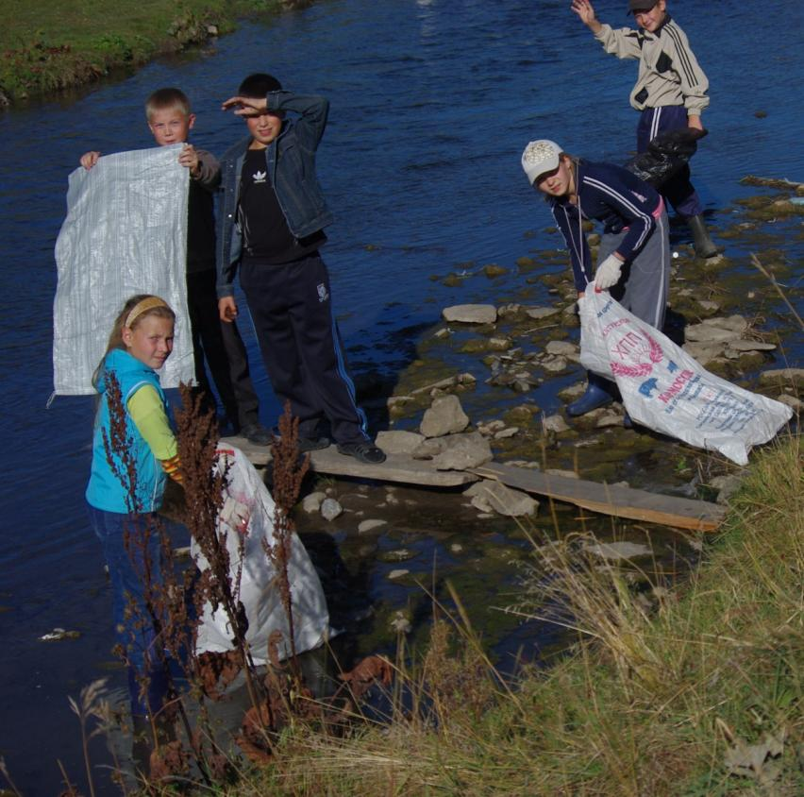
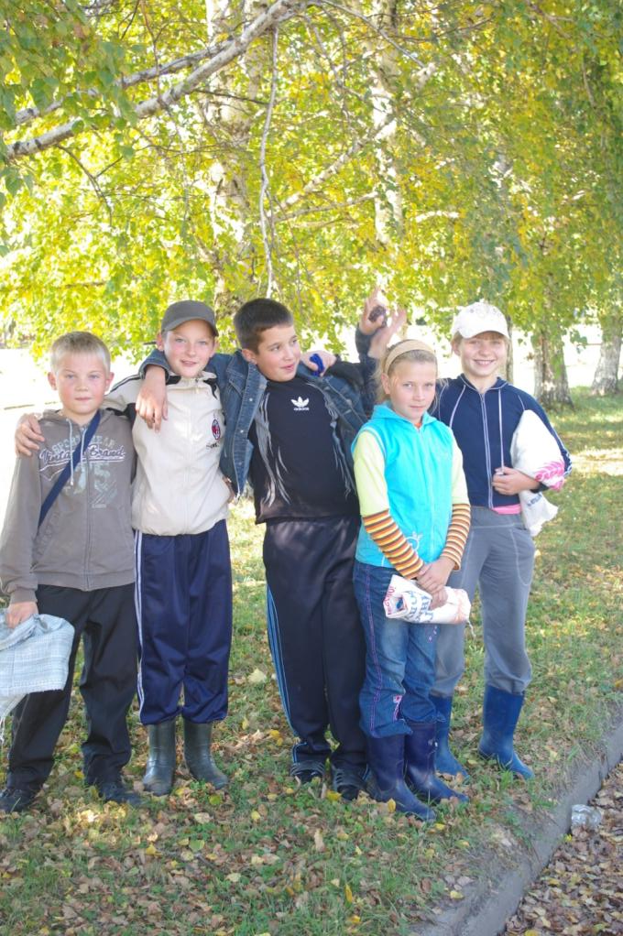
Экологический
рейд

Slide 19
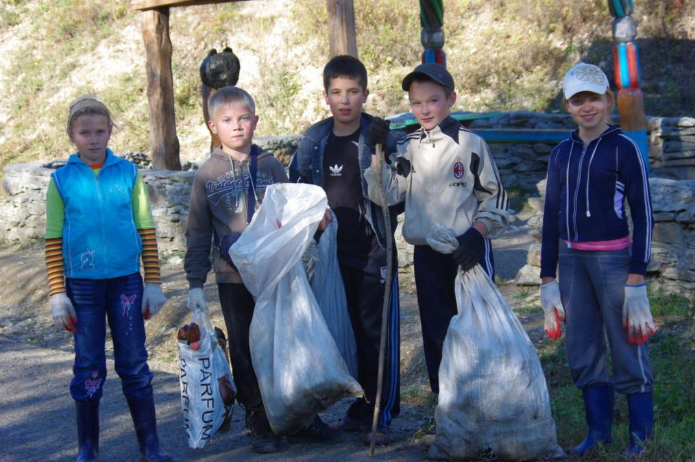
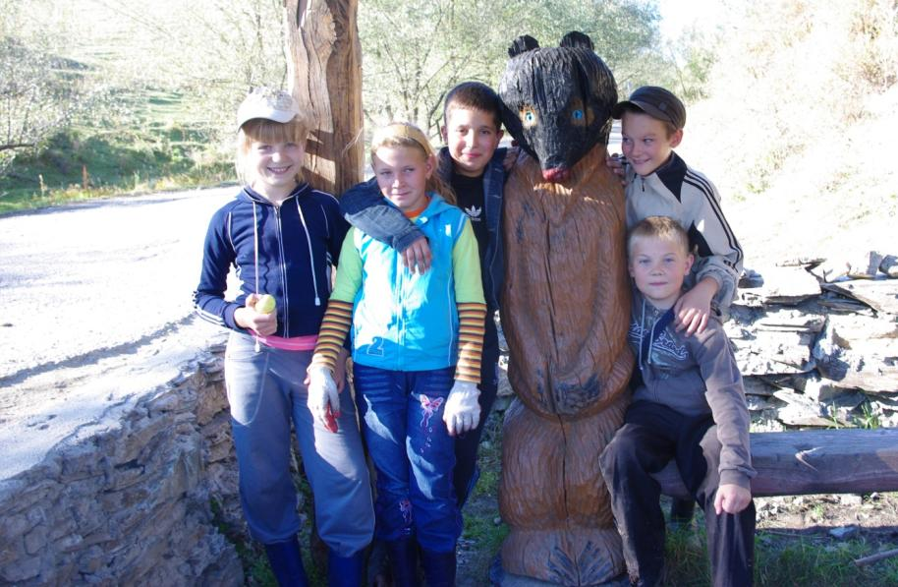
Участники:
1.Паршина Д.
2.Степанов Н.
3.Попков В.
4.Тадосьев С.
5.Метла А.

Slide 20
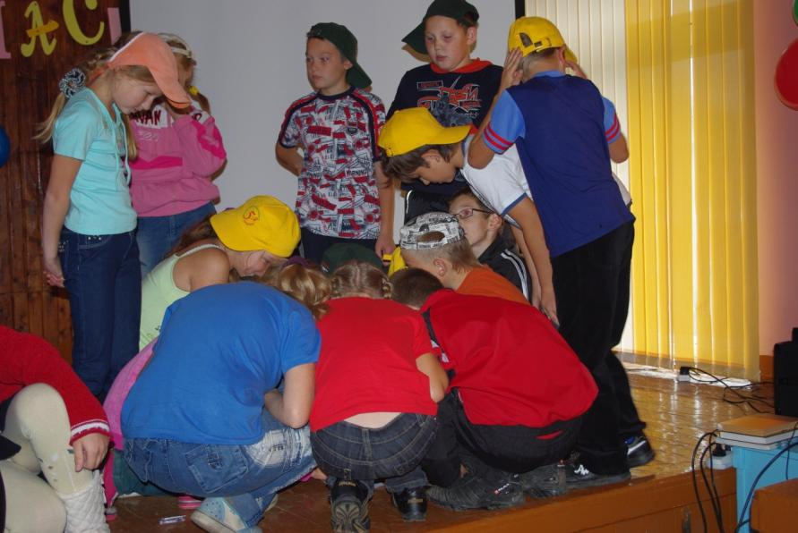
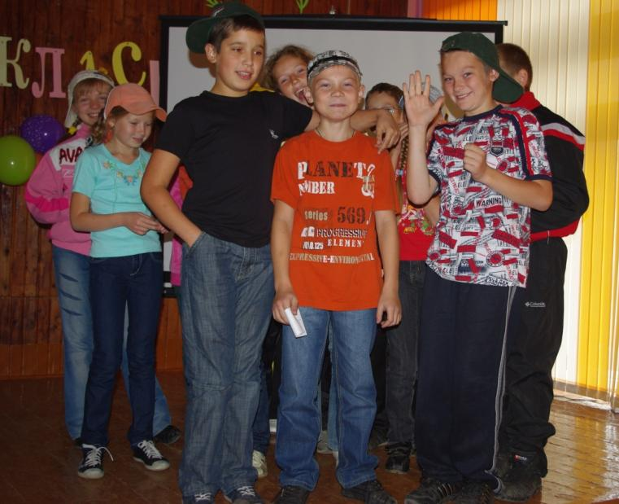
Посвящение в пятиклассники

Slide 21
Олимпиада по русскому языку
Поздравляем:
1 место-
Акулова Настя
2 место –
Метла Анна
3 место –
Осипова Таня

Slide 22
Правила, которые могут помочь родителям подготовить ребенка к самостоятельной жизни среди своих одноклассников во время адаптационного периода.
Не отнимай чужого, но и свое не отдавай.
· Попросили – дай, пытаются отнять – старайся защищаться.
· Не дерись без причины.
· Зовут играть – иди, не зовут – спроси разрешения играть вместе, это не стыдно.
· Играй честно, не подводи своих товарищей.
· Не дразни никого, не канючь, не выпрашивай ничего. Два раза ни у кого ничего не проси.
· Будь внимателен везде, где нужно проявить внимательность.
· Из-за отметок не плачь, будь гордым.
· С учителем из-за отметок не спорь и не обижайся. Старайся все делать вовремя и думай о хороших результатах, они у тебя обязательно будут.
· Не ябедничай и не наговаривай ни на кого.
· Старайся быть аккуратным.
· Почаще говори: давай дружить, давай играть, давай вместе пойдем домой.
· Помни! Ты не лучше всех, ты не хуже всех! Ты – неповторимый для самого себя, родителей, учителей, друзей!

Slide 23
Успехов вам,
уважаемые родители!!!

